Slide 2
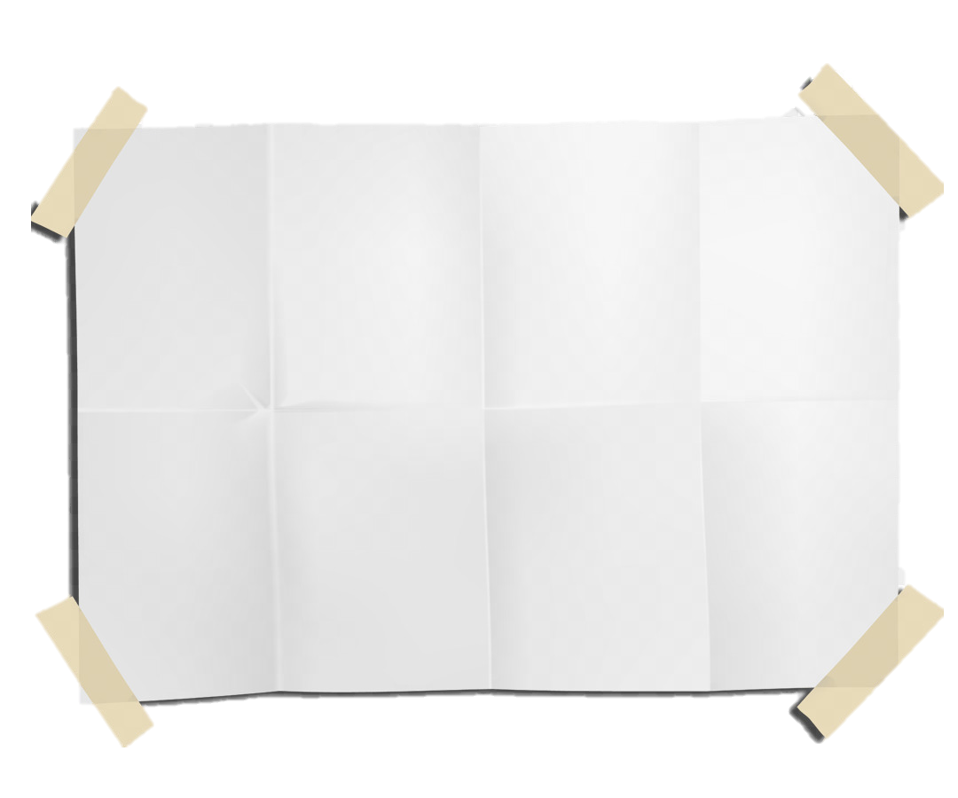
عنوان الدرس:
الكتاب المدرسي:
24
خلق مذموم ص24
الكفاية :
2-6
2-4
أنواع الأساليب

Slide 3
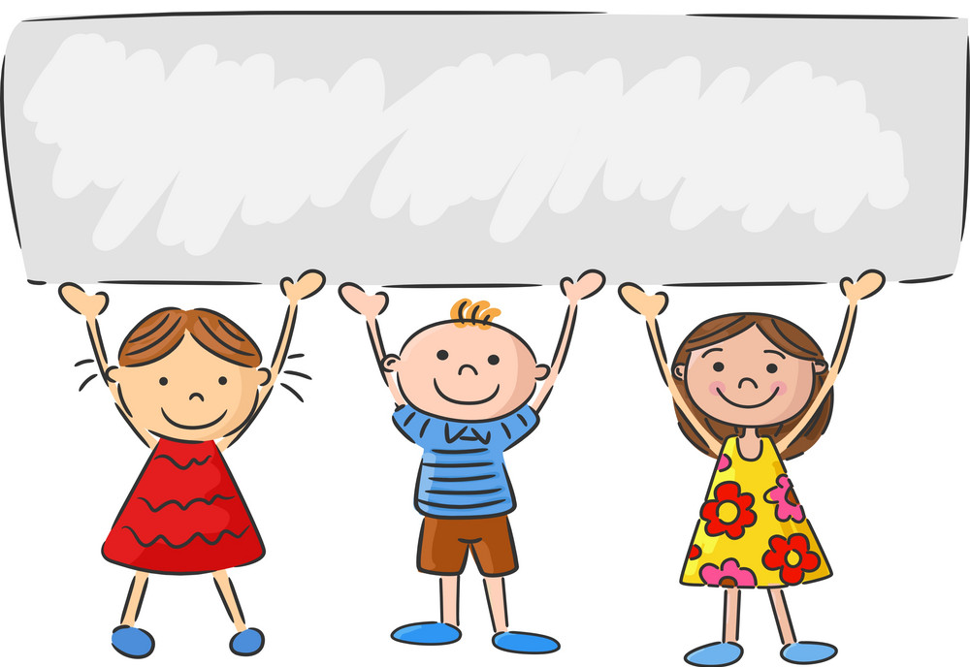
التمهـــيد :

Slide 4
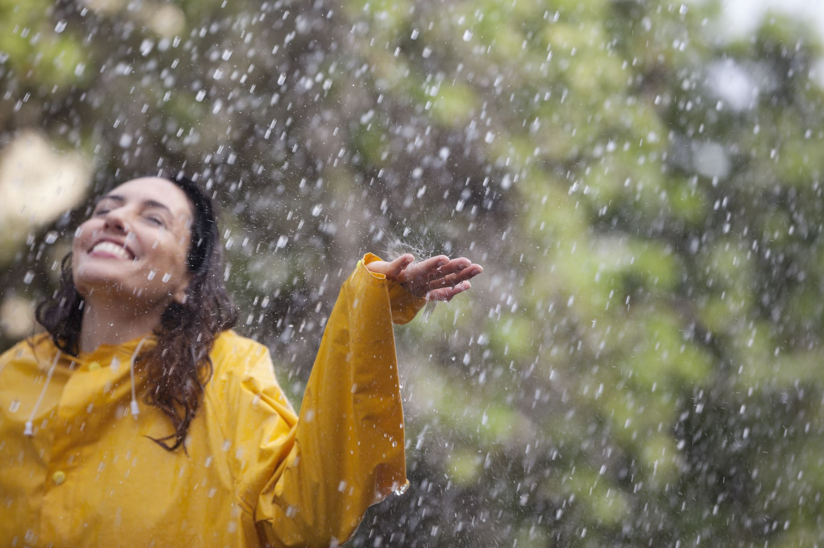
أكون أسلوب تعجب من خلال الصورة
ما أروع الثلج!

Slide 5
أكون أسلوب استفهام من خلال الصورة
كيف نهتم بالنبات؟

Slide 6
القراءة:

Slide 7
أقرأ النص قراءة جهرية صحيحة متصلة معبرة عن المعنى.
ص 25
مما يروى عن النمامين أن رجلا جاء لخالد بن الوليد .رضي الله عنه فقال له: إن فلانا شتمك، فقال: تلك صحيفته فليملأها بما شاء، وقال رجل لوهب بن منبه: إن فلانا شتمك، قال: أما وجد الشيطان رسولا غيرك،

Slide 8
أقرأ النص قراءة جهرية صحيحة متصلة معبرة عن المعنى.
ص 25
وقال أحدهم لرجل: فلان شتمك، فقال: هو رماني بسهم، ولم يصبني، فلماذا حملت السهم وغرسته في قلبي؟! وجاء رجل إلى الإمام الشافعي رحمه الله فقال له: فلان يذكرك بسوء، فأجابه: إذا صدقت فأنت نمام، وإذا كذبت فأنت فاسق، فخجل الرجل وانصرف.

Slide 9
الفهم والاستيعاب

Slide 10
لعبة البطريق
ابدأ

Slide 11
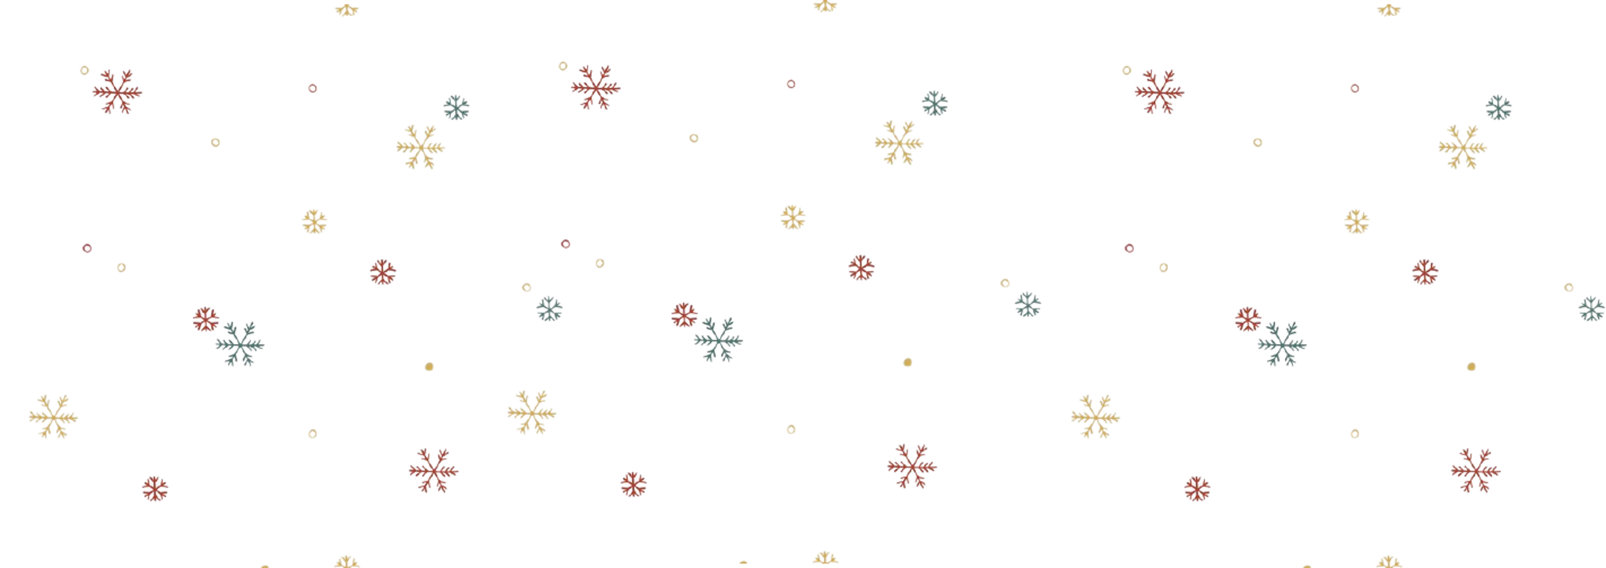
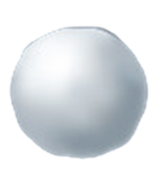
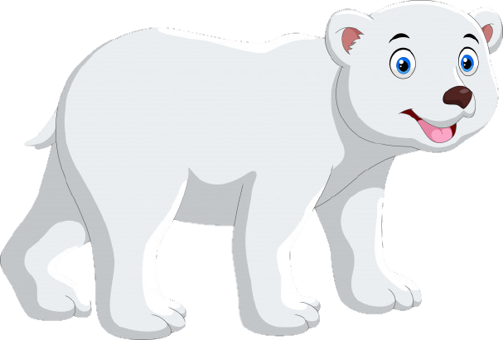
التالي
ما مفرد كلمة (الفتن)؟
الفاتن
الفتنة

Slide 12
التالي
ما جمع كلمة (غرض)؟
غرضين
أغراض

Slide 13
التالي
أذكر موقفي تجاه النميمة
لا أحب النمام
أحب النميمة

Slide 14
ما أثر النميمة في الفرد والمجتمع؟
الفرد: تجعله منبوذا من الناس.
المجتمع: تفككه وتجعله غير مترابط

Slide 15
لعبة حلقات المفاتيح
الملف تفاعلي اضغط على الإجابة الصحيحة فقط
للعودة اضغط على
للمكافأة عند الإجابة الصحيحة

Slide 16
اختار باب ثم اجب
هل انت مستعد ؟

Slide 17
كيف تكون الرحمة الحيوان ؟
نوع الأسلوب من بين البدائل الآتية :
1
2
3
أسلوب
نفي
أسلوب
استفهام
أسلوب
تعجب

Slide 18
لا يقسو الإنسان على الفقير.
نوع الأسلوب من بين البدائل الآتية :
1
2
3
أسلوب
تعجب
أسلوب
استفهام
أسلوب
نفي

Slide 19
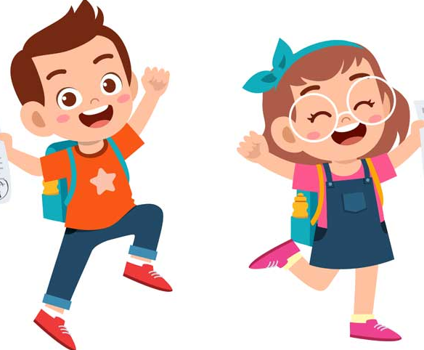

Slide 20
الممارسة
أصوغ من إنشائي أسلوب تعجب عن (الرحمة).
ما أروع الرحمة!

